Slide 1
Общая характеристика населения Курской области
Курская область — одна из самых густонаселенных в России. На 1 ноября 2023 численность населения (постоянных жителей) Курской области составляет 1 104 008 человек. Плотность населения — 35,57 чел./км2 (2023). Городское население — 69,18 % (2022). История становления края, благоприятные климатические условия и близость к торговым путям способствовали заселению Курской области.

Slide 2
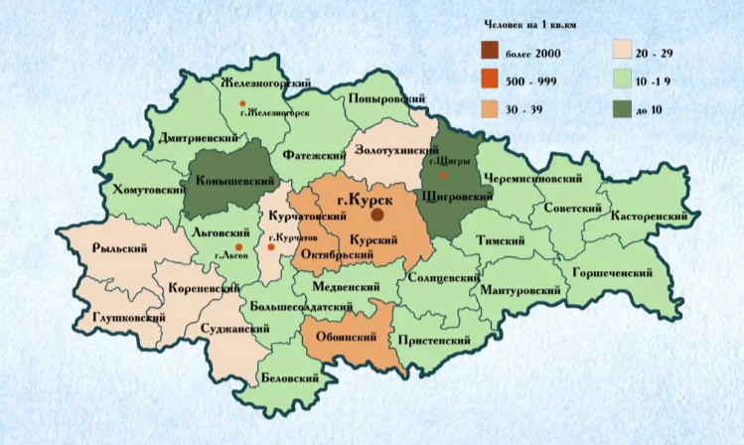
Демографические особенности: статистические показатели, проблемы и перспективы
Оценка численности населения Курской области на 1 января 2023 года (с учётом итогов Всероссийской переписи населения 2020 г.) 1 067 034человек. Статистические показатели приведены на основе данных Росстата (https://rosstatistic.ru/statistika/naselenie-kurskoj-oblasti-statisticheskie-dannye-po-oblasti-i-ee-glavnomu-gorodu)
Рис. 1. Плотность заселения территории Курской области
(на 1 января 2023 года)

Slide 3
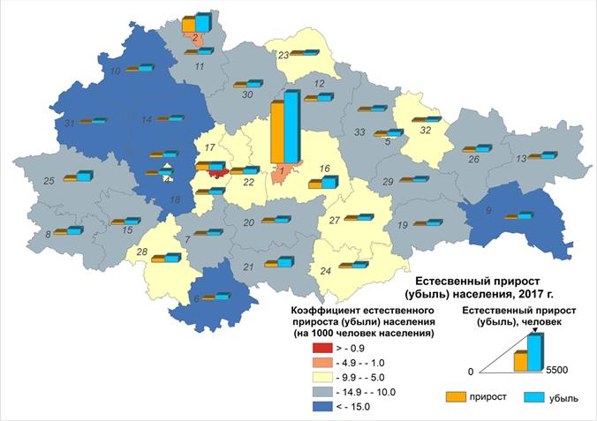
Исходя из последних доступных данных Росстата, показатели естественного прироста/убыли населения в Курской области на август 2023 года, составляли: родилось, чел.: 5 069: прирост/снижение (г/г): -354; умерло, чел.: 10 308; прирост/снижение (г/г): -1 928; естественный прирост/убыль: -5 239.

Slide 4
Возрастная структура населения
Рис. 2. Доля населения постоянных жителей Курской области
(на 1 ноября 2023 года)
Число молодых людей в области неуклонно снижается. В 2002 г. их доля составляла 17,14%, а в 2010 г. 14,78%. То же самое справедливо и для страны в целом, где произошло снижение с 18,14 до 16,19%, а в Центральном федеральном округе — с 15,33 до 13,85%.

Slide 5
Особенности гендерного состава
Рис. 3.
Половозрастные пирамиды 2002 и 2010года
Соотношение мужчин и женщин в Курской области такое же, как и в остальной России. Доля женщин составила 54,7%, а доля мужчин — 45,3%. В настоящее время в крае постоянно проживают 510 493 мужчины (46.24%) и 593 515 женщин (53.76%).

Slide 6
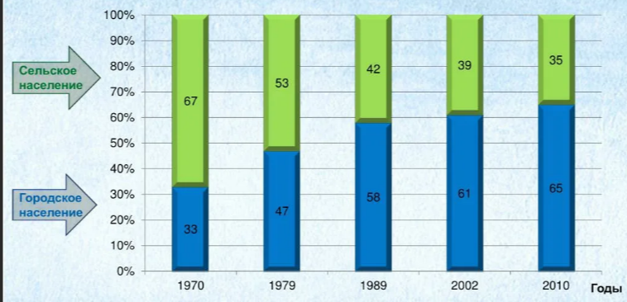
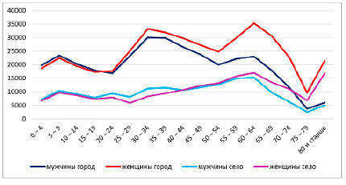
Городское и сельское население Курской области
Рис. 5. Динамика изменения соотношения городского и сельского населения в Курской области
Рис. 6. Соотношение мужского и сельского населения в городе и в сельской местности

Slide 7
Уровень образования
Рис. 7. Доля населения с различным уровнем образования в Курской области (на 1 ноября2023года)
Уровень образования жителей Курской области: высшее образование имеют 21.2% (234 050 человек), неполное высшее — 0.8% (8 832 человека), среднее профессиональное — 38.2% (421 731 человек), 11 классов — 17.4% (192 097 человек), 9 классов — 9.4% (103 777 человек), 5 классов — 8.2% (90 529 человек), не имеют образования — 0.8% (8 832 человека), неграмотные — 0.4% (4 416 человек).

